Slide 1


Slide 2

فعالیت بخشهای مختلف بیمارستان شریعتی
واحدآموزش سلامت بیمارستان شریعتی بندرعباس

Slide 3
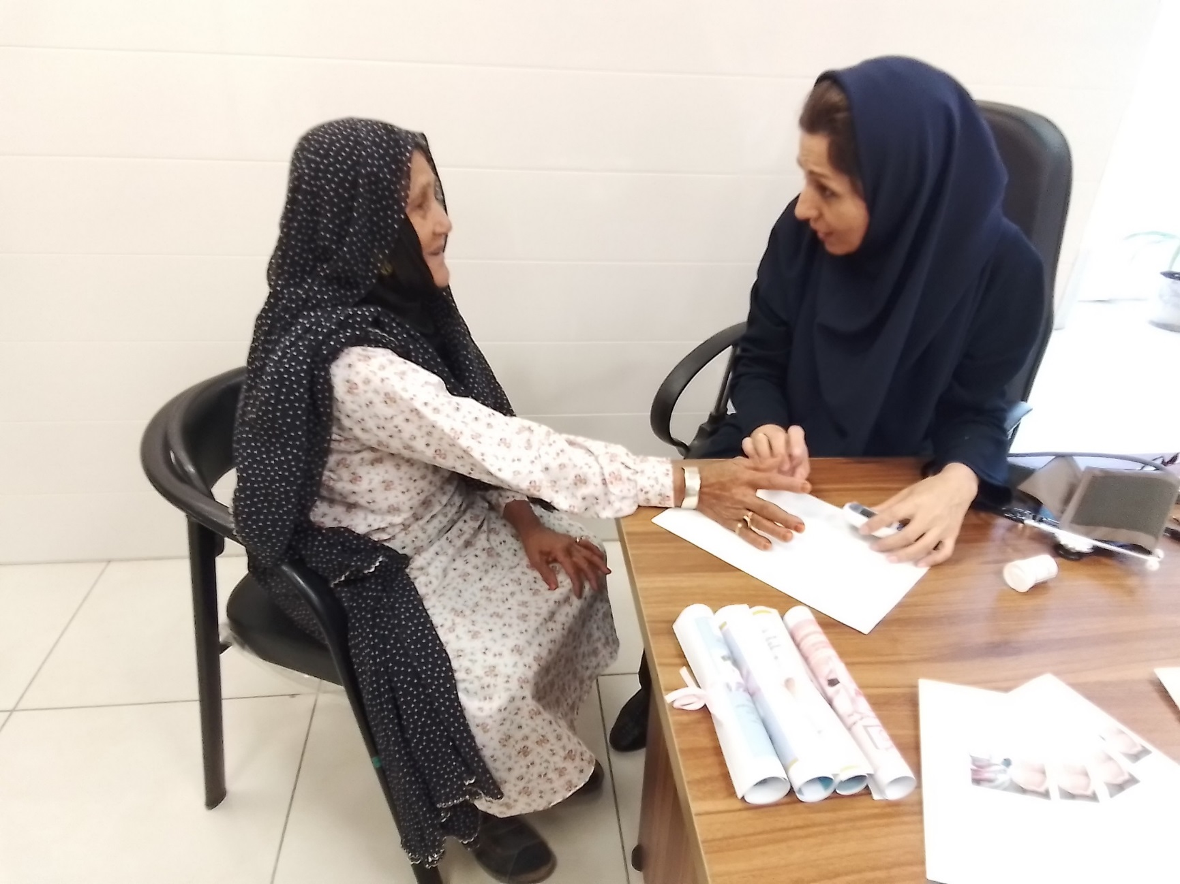
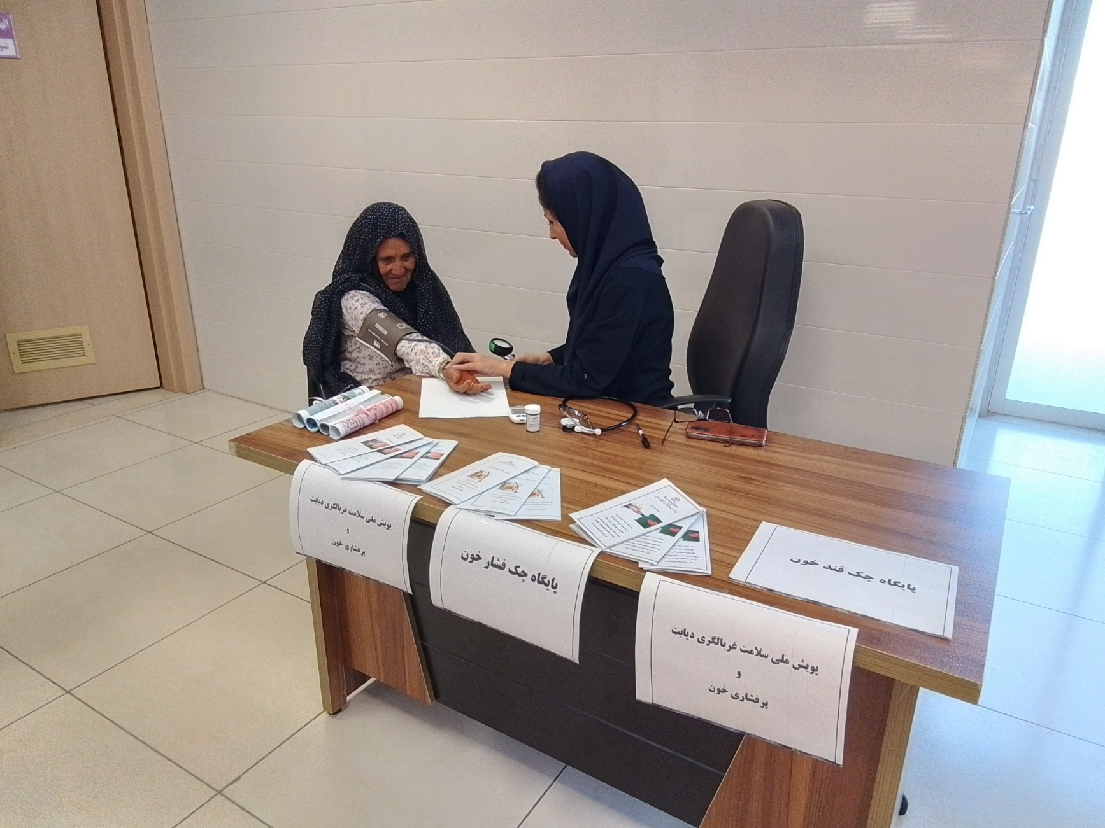
پویش غربالگری فشار خون و قند خون

Slide 4
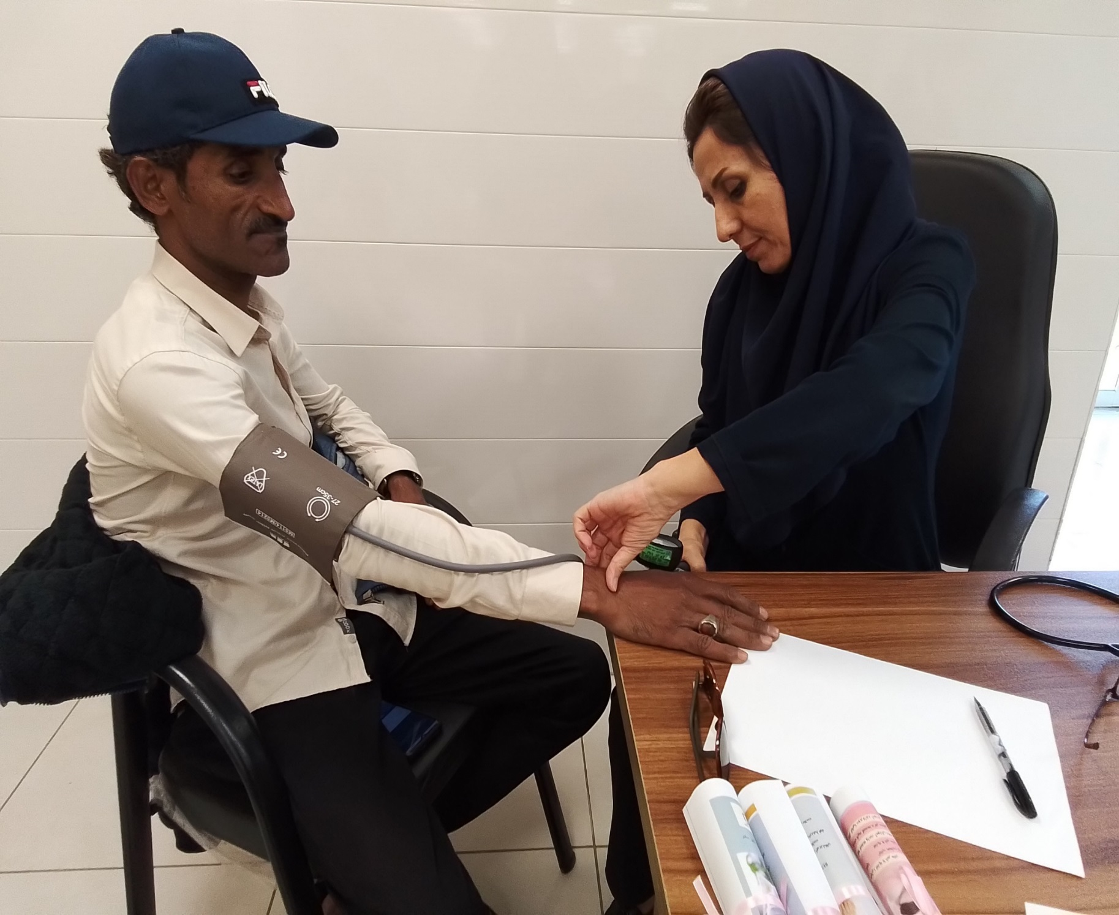
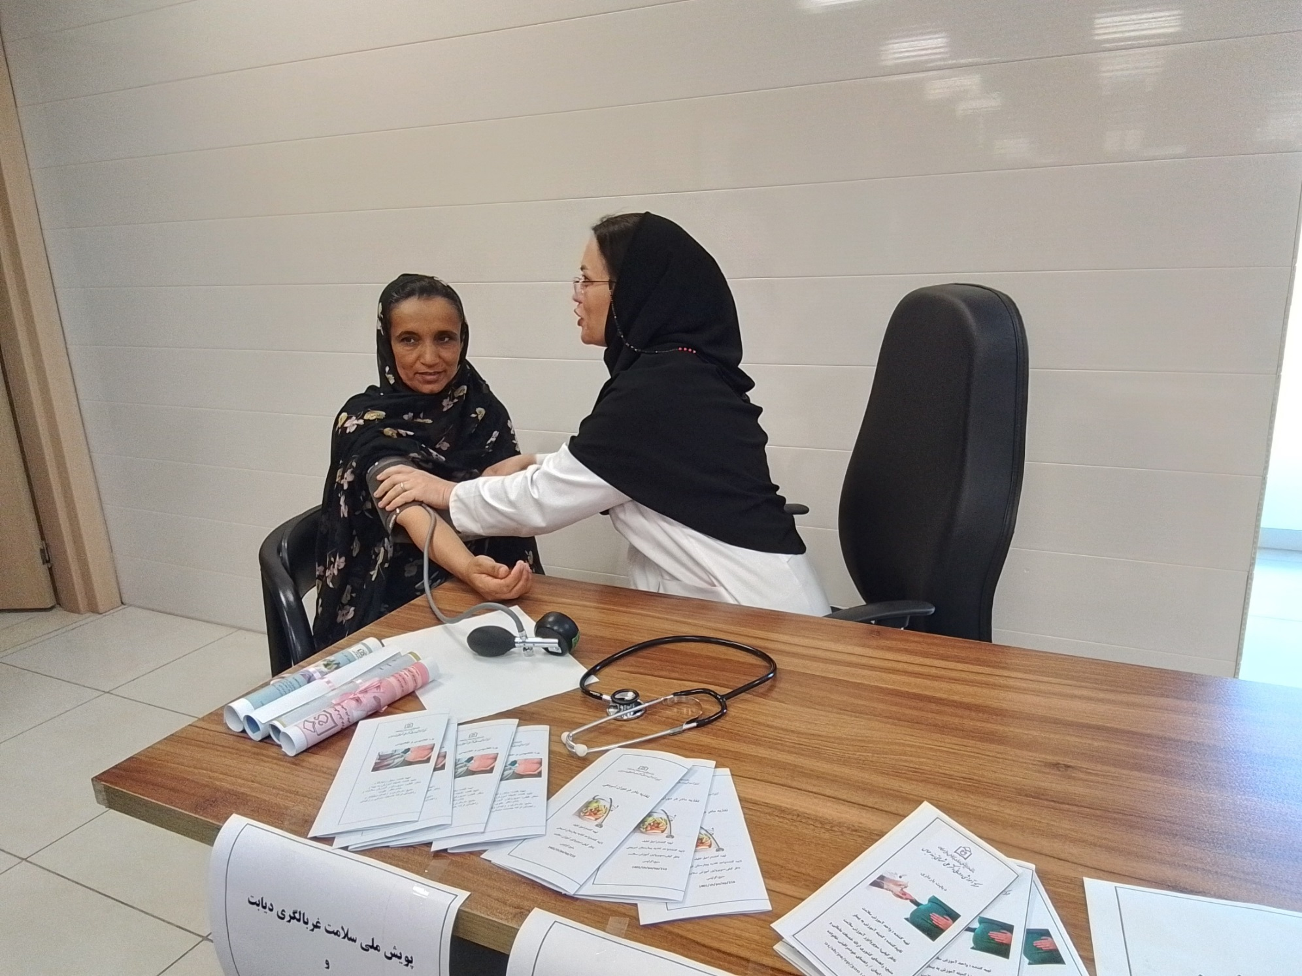
پویش غربالگری فشار خون و قند خون

Slide 5
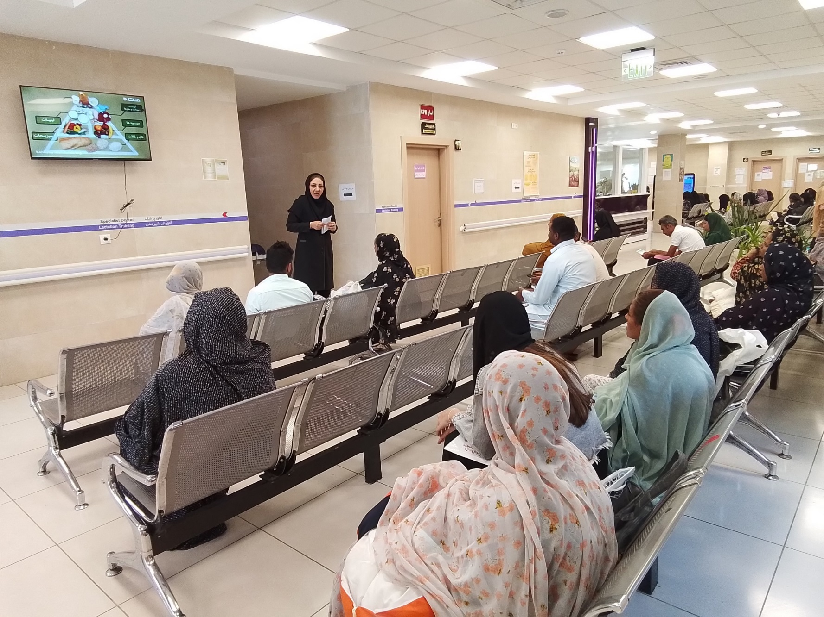
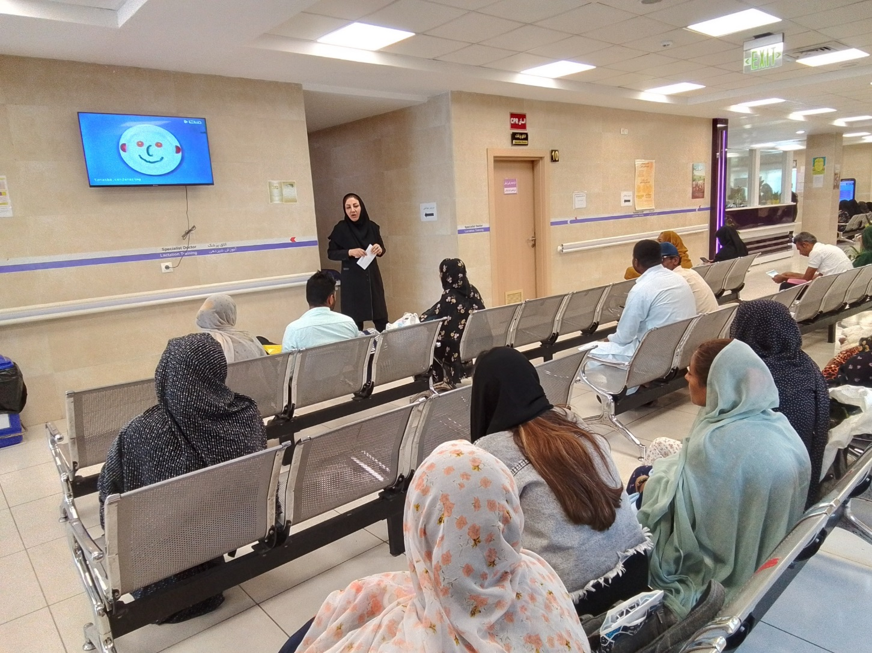
درمانگاه
آموزش گروهی هفته تغذیه سالم

Slide 6
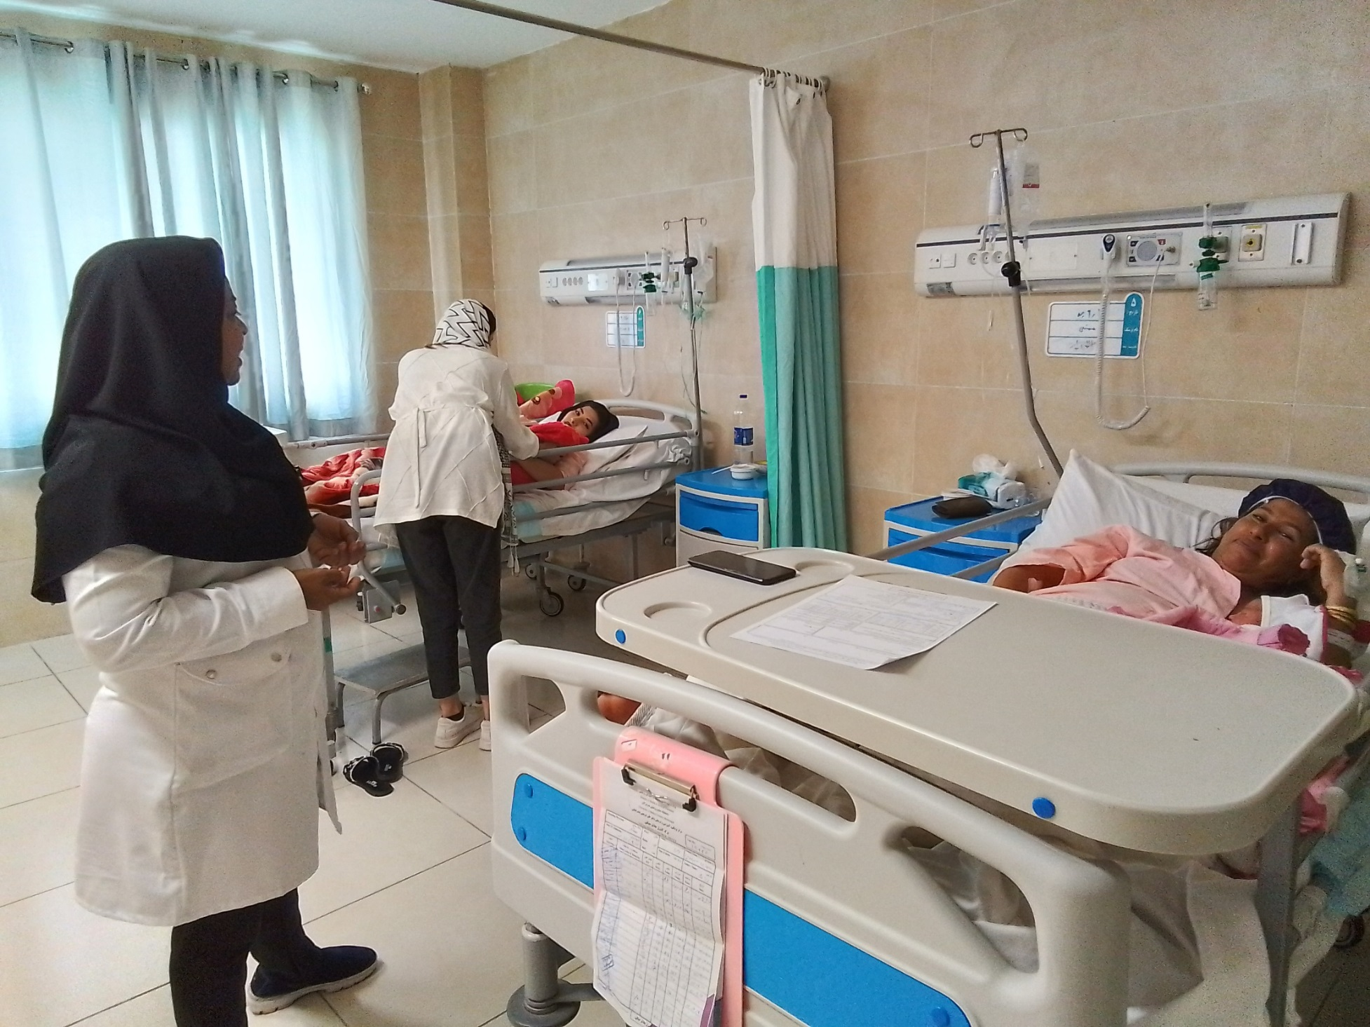
بخش جراحی
آموزش چهره به چهره هفته تغذیه سالم

Slide 7
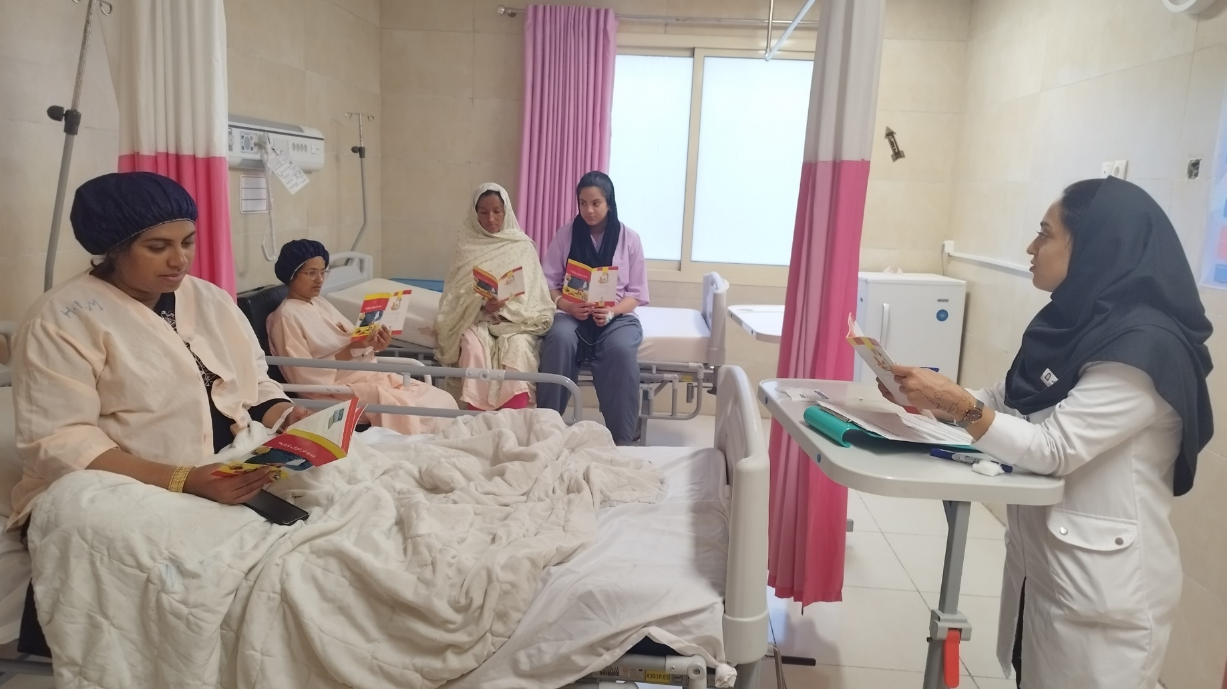
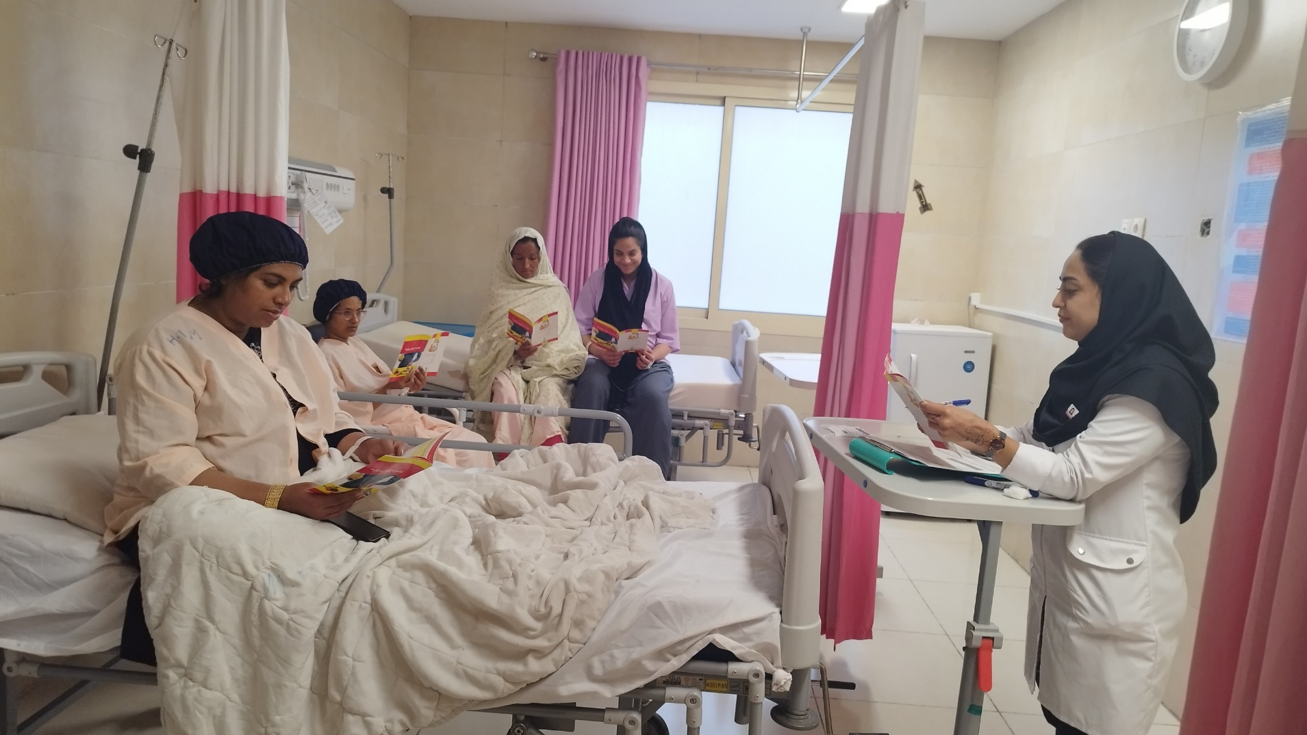
آموزش به بیمار به مناسبت هفته تغذیه سالم

Slide 8
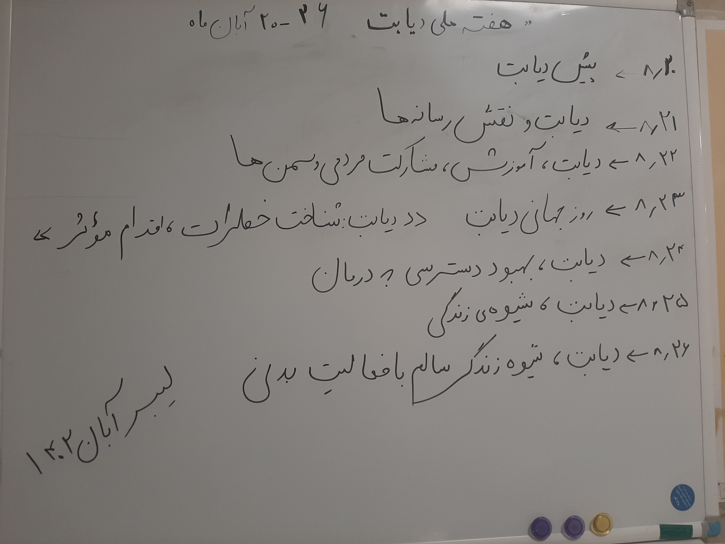

زایشگاه

Slide 9
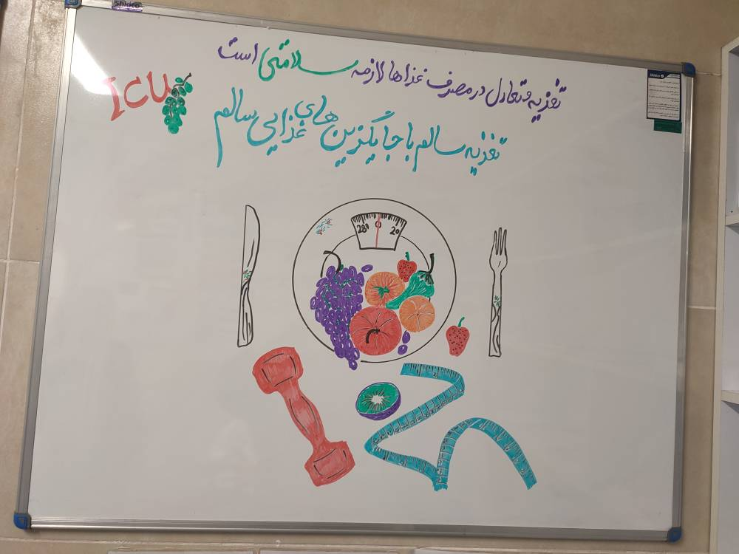
بخش آی سی یو

Slide 10
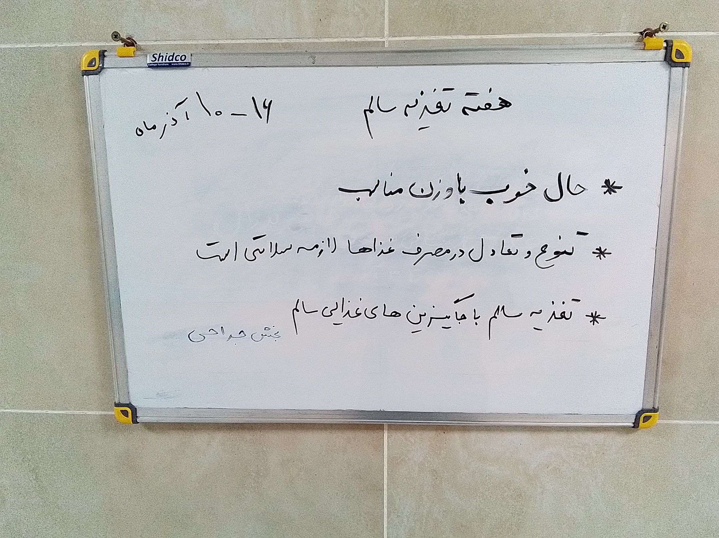
بخش جراحی

Slide 11
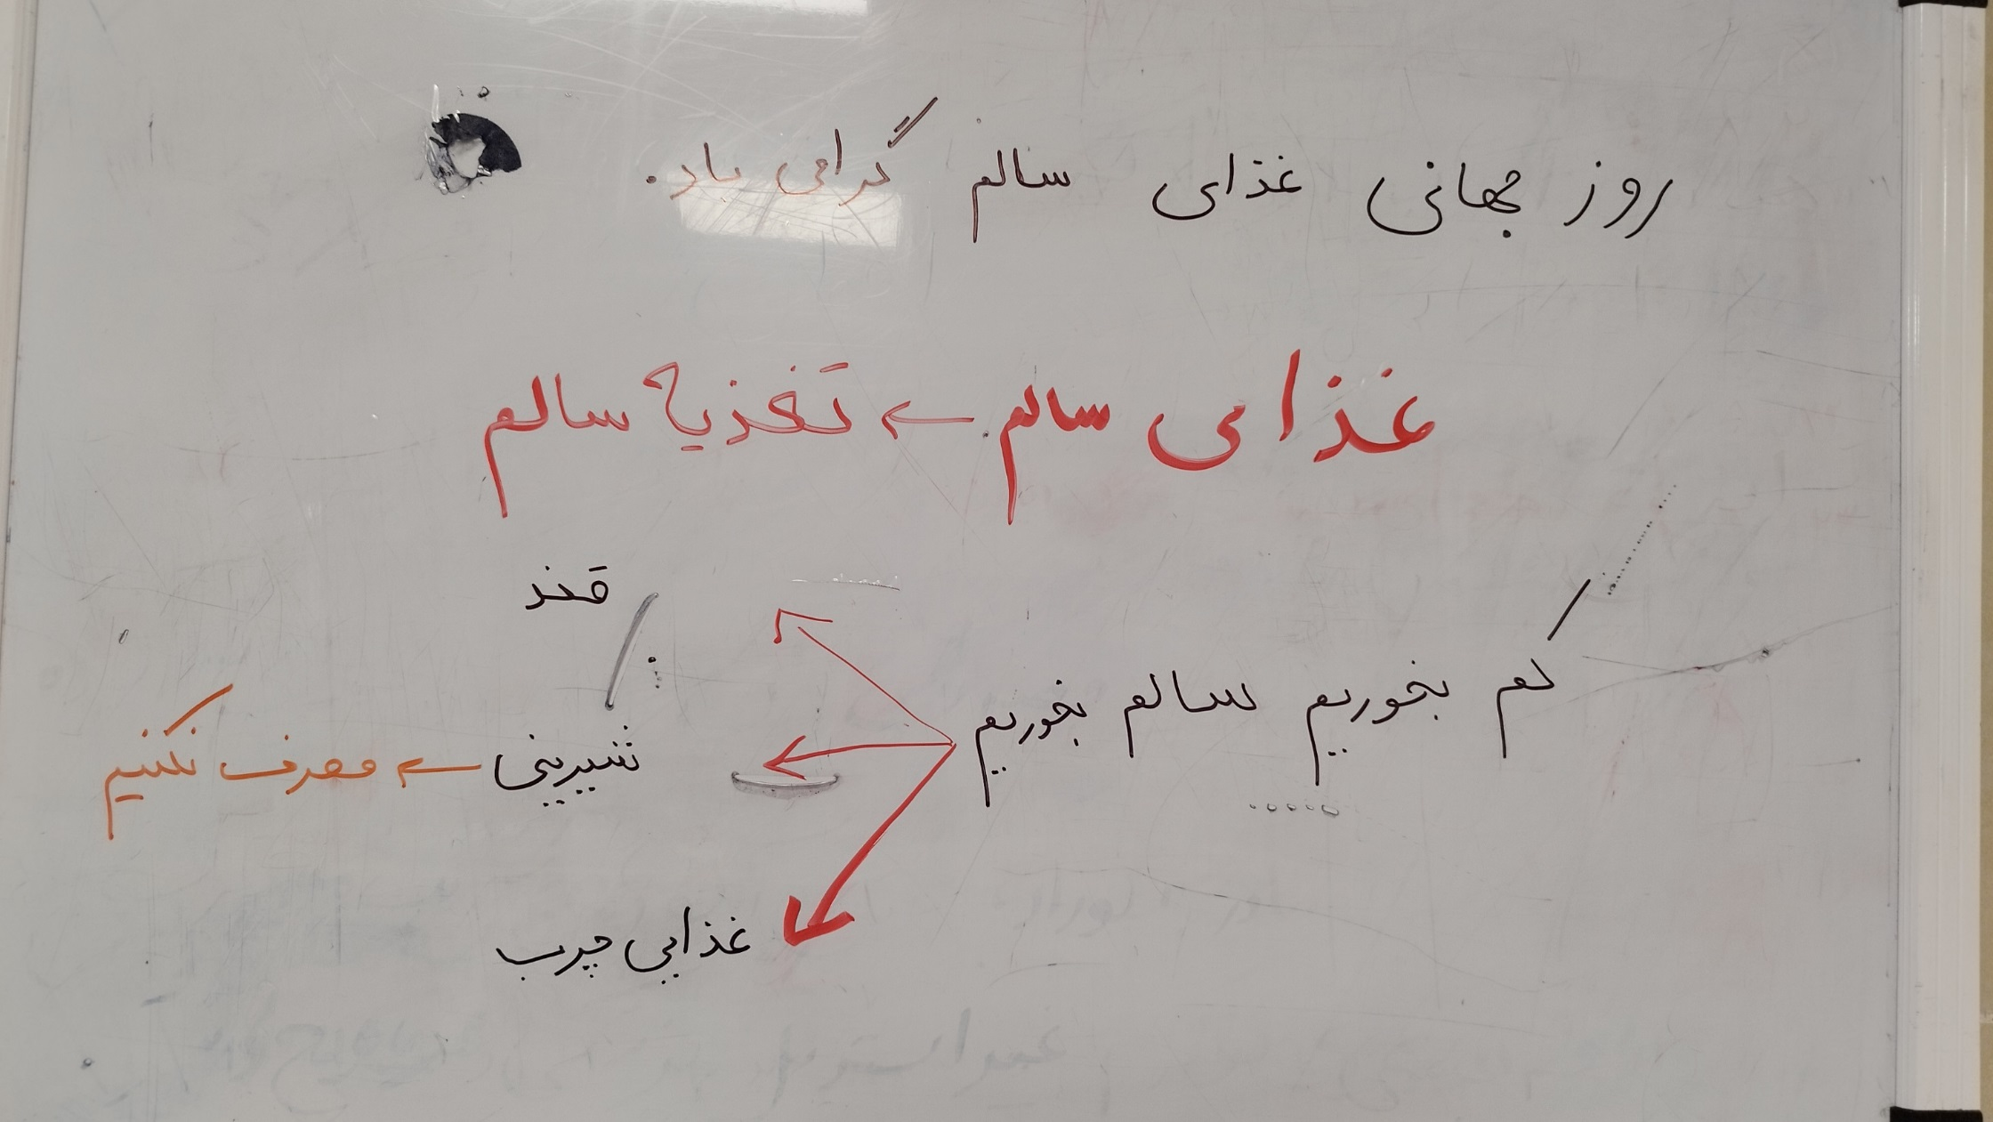
بخش پرخطر

Slide 12

مجموع فعالیت های واحد آموزش سلامت بیمارستان شریعتی
1-تهیه پمفلت،پوسترمرتبط با مناسبت های تقویم سلامت
2-تهیه کلیپ های آموزشی مرتبط با مناسبت های تقویم سلامت
3-آموزش گروهی مرتبط با مناسبت های تقویم سلامت
واحدآموزش سلامت بیمارستان شریعتی بندرعباس

Slide 13


واحدآموزش سلامت بیمارستان شریعتی بندرعباس

